Slide 1









장비 컨셉
구성도 Dark Box + LED Chart + 3축 Motor + 3축 Rail 로 구성
구성도 (옆면)
구성도 (윗면)
1 m
$$\sqrt{3}d$$
$$17.5°$$
$$d$$
$$60°$$
$20$cm
$$2d$$
S-LiDAR
LED chart
차트 교체형
$$z$$
LED 차트 정면
$$x$$
$$y$$
Module
40cm
4축 Stage
Linear stage
Rail
X Rail
20cm
Y Rail
4축 Motor + 2축 Rail 구조

Slide 2



LED 차트 Spec.
1 cm
Led 개수 : 가로 40개 $×$ 세로 10개 = 총 400개
1 cm
225 mm
245 mm
200 mm
975 mm
995 mm
LED dot 사이 간격
LED 밝기 조절이 가능해야 함.
LED 을 선택적으로 On/Off 구동하고자 함.
$\sim 2.5$ cm
LED 파장 | 940 nm
LED 밝기 | 5mW 이상 (밝기 조절 가능)
LED Size | <5mm
Chart 재질 | 반사 없는 단단한 재질
Chart Tilt | <1도
LED를 on/off 하여
간격 2.5 cm
간격 5 cm
간격 10 cm
등으로 조절 가능.
$\sim 2.5$ cm

Slide 3
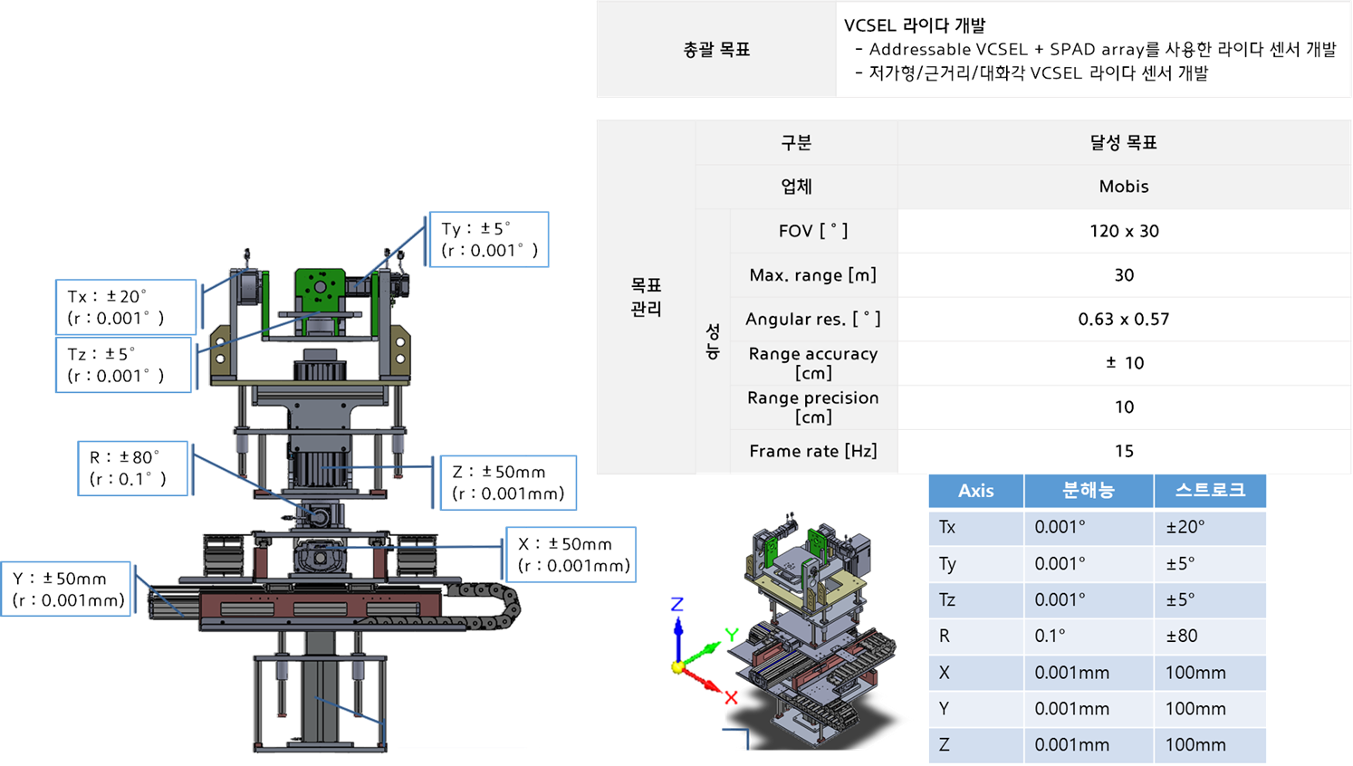



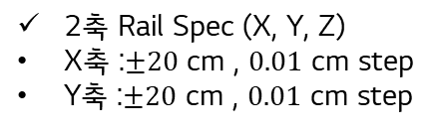






Stage Motor + Rail Spec.
4축 Motor Spec. (Yaw, Pitch, Roll)
Yaw(z축) : $±30°$, $0.01°$ step
Pitch(x축) : $±20°\text{, }0.01°$ step
Roll(y축) : $±20°\text{, }0.01°$ step
Z축: $±20$ cm, $0.01$ cm step
2축 Rail Spec (X, Y, Z)
X축 :$±20$ cm , $0.01$ cm step
Y축 :$±20$ cm , $0.01$ cm step
$$R_{y}:±20°$$
$$R_{x}:±20°$$
$$R_{z}:±30°$$
$T_{z}:±20$ cm
$$z$$
$T_{x}:±20$ cm
$T_{y}:±20$ cm
$$y$$

Slide 4
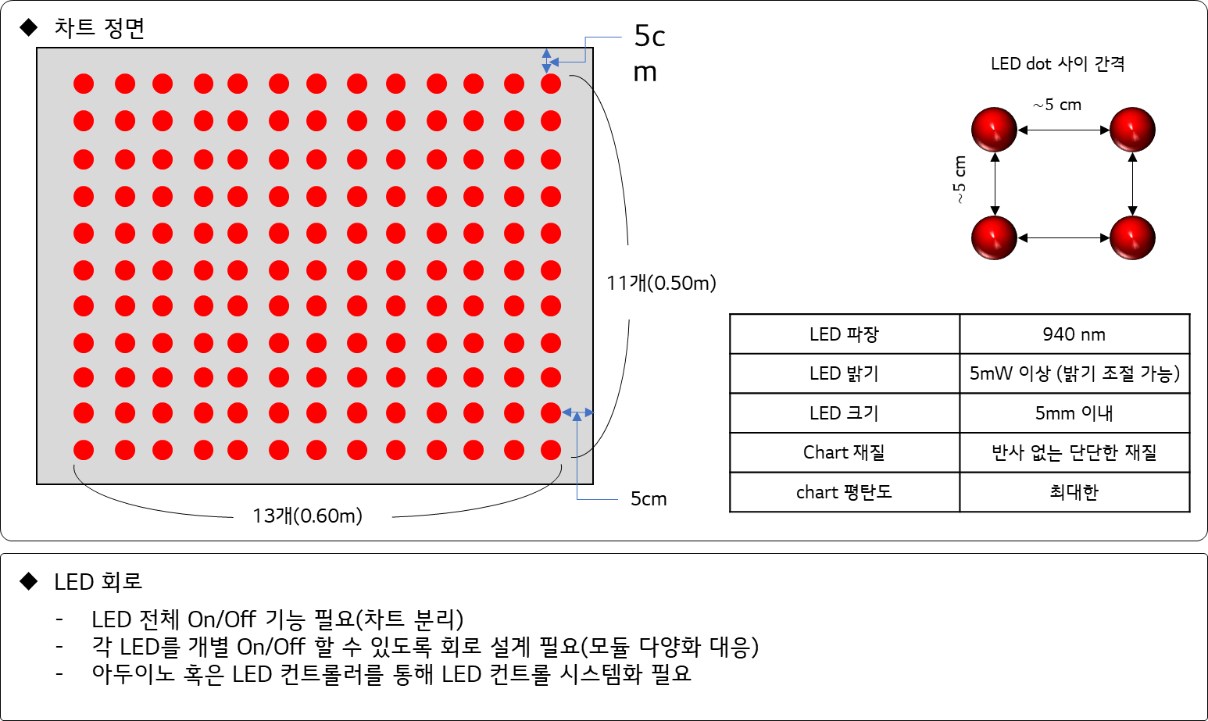
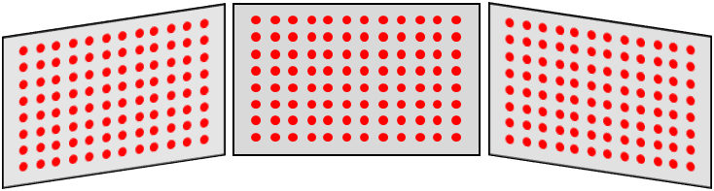

별도 LED 차트 추가 제작 (총3대)
전체사이즈 : 가로 $70$ cm $×$ 세로 60 cm
LED 개수 : $13×11=143$ 개
LED chart
LED chart
LED Spec.
?cm
고정형이 아닌 바퀴형으로 제작 요청. 바퀴는 고정이 가능해야 함.

